Slide 1
Implementation of benchmark tests of GA, PSO, and DE on CEC2014 function set
蔡同波
2020.09.21

Slide 2
Implementation of benchmark tests of GA, PSO, and DE on CEC2014 function set
1、CEC2014基准测试
2、遗传算法(GA)
3、粒子群算法(PSO)
4、差分进化算法(DE)

Slide 3
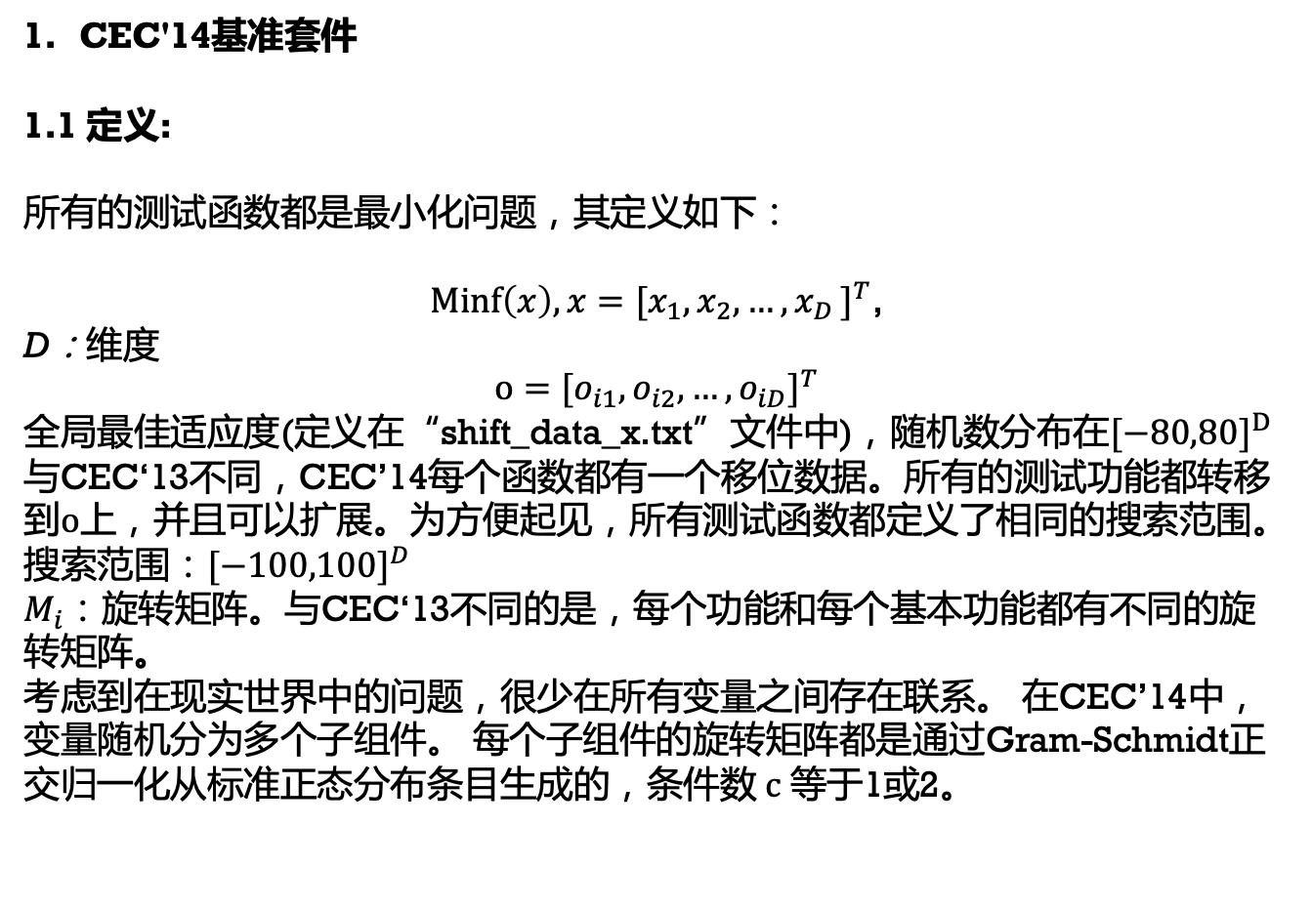
CEC2014基准测试
CEC'14基准套件
1.1 定义:
所有的测试函数都是最小化问题，其定义如下：
$Minf\left(x\right),x=[x_{1},x_{2},…{,x}_{D}]^{T}$,
D：维度 $$o=[o_{i1},o_{i2},…,o_{iD}]^{T}$$
全局最佳适应度(定义在“shift_data_x.txt”文件中)，随机数分布在$[{−80,80]}^{D}$
与CEC‘13不同，CEC’14每个函数都有一个移位数据。所有的测试功能都转移到$o$上，并且可以扩展。为方便起见，所有测试函数都定义了相同的搜索范围。 搜索范围：$[{−100,100]}^{D}$ $M_{i}：$旋转矩阵。与CEC‘13不同的是，每个功能和每个基本功能都有不同的旋转矩阵。 考虑到在现实世界中的问题，很少在所有变量之间存在联系。 在CEC’14中，变量随机分为多个子组件。 每个子组件的旋转矩阵都是通过Gram-Schmidt正交归一化从标准正态分布条目生成的，条件数$c$ 等于1或2。

Slide 4
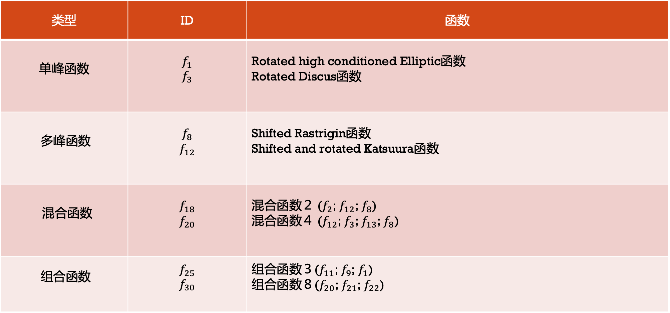
CEC2014基准目标测试集
类型 | ID | 函数
单峰函数 | $$f_{1}$$ $$f_{3}$$ | Rotated high conditioned Elliptic函数 Rotated Discus函数
多峰函数 | $$f_{8}$$ $$f_{12}$$ | Shifted Rastrigin函数 Shifted and rotated Katsuura函数
混合函数 | $$f_{18}$$ $$f_{20}$$ | 混合函数２ ($f_{2}$;$f_{12}$;$f_{8}$) 混合函数４ ($f_{12}$;$f_{3}$;$f_{13}$;$f_{8}$)
组合函数 | $$f_{25}$$ $$f_{30}$$ | 组合函数３($f_{11}$;$f_{9}$;$f_{1}$) 组合函数８($f_{20}$;$f_{21}$;$f_{22}$)

Slide 5
遗传算法(GA)
步骤：
Step1：初始化群体
Step2：计算群体上每个个体的适应度值
Step3：按由个体适应度值所决定的某个规则选择将进入下一代的个体
Step4：按概率 cp 进行杂交操作
Step5：按概率 mp 进行变异操作
Step6：若满足某种停止条件，则执行 Step7，否则执行 Step2
Step7：输出种群中适应度值最优的染色体作为问题的满意解
MAXGENS 500 //迭代次数
POPSIZE 50 //种群规模
Ubound 100 //个体最大值
Lbound -100 //个体最小值
Vmax 1 //速度最大值
Vmin -1 //速度最小值
NVARS 10 //粒子维数
C 2 //加速度因子

Slide 6
遗传算法(GA)
参数 | 种群大小对算法的性能影响 | 交叉率对算法的性能影响 | 变异率对算法的性能影响
MAXGENS(迭代次数) | 20000 | 20000 | 20000
NVARS(维度) | 10 | 10 | 10
Ubound(上界) | 100 | 100 | 100
Lbound(下界) | -100 | -100 | -100
POPSIZE(种群规模) | [20,200] | 50 | 50
PXOVER(交叉率) | 0.7 | [0.9,0.1] | 0.7
PMUTATION(变异率) | 0.06 | 0.06 | [0.01,0.1]

Slide 7
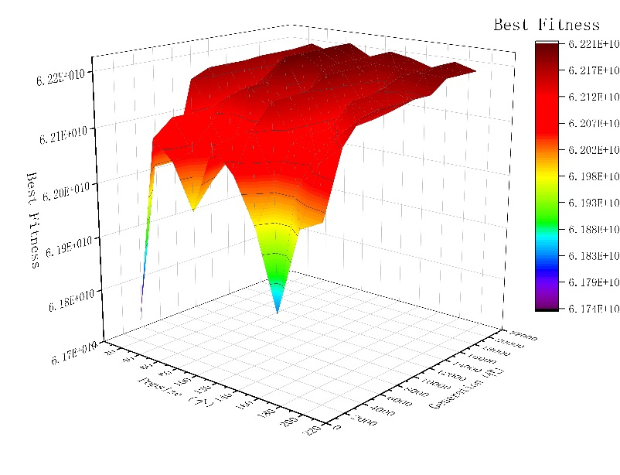
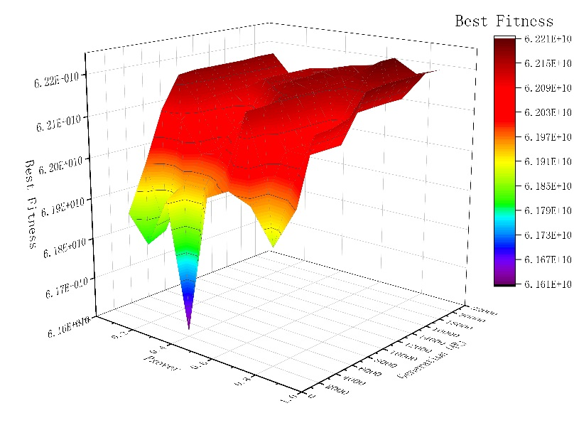
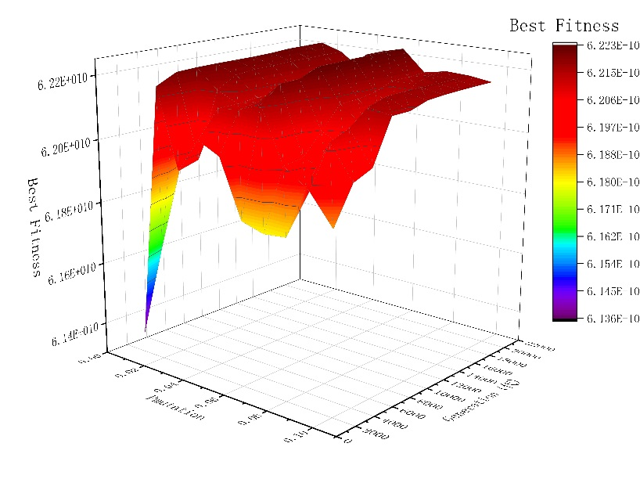
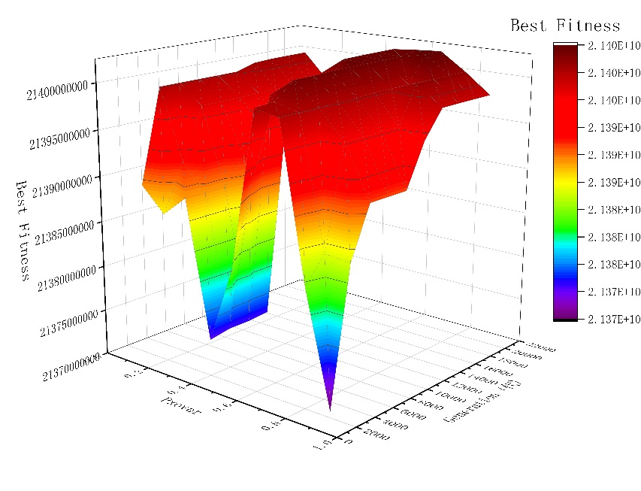
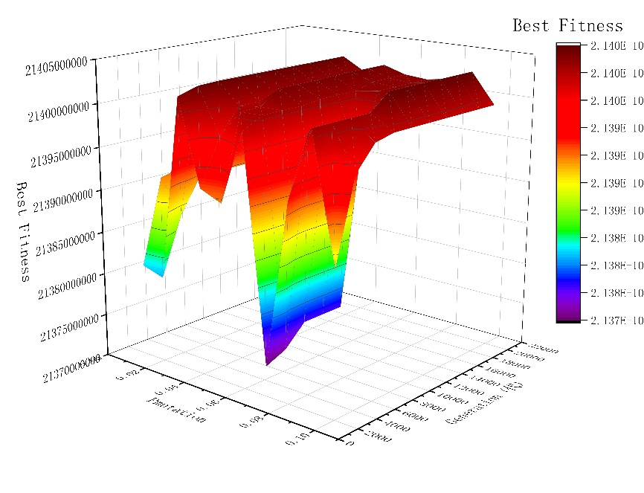
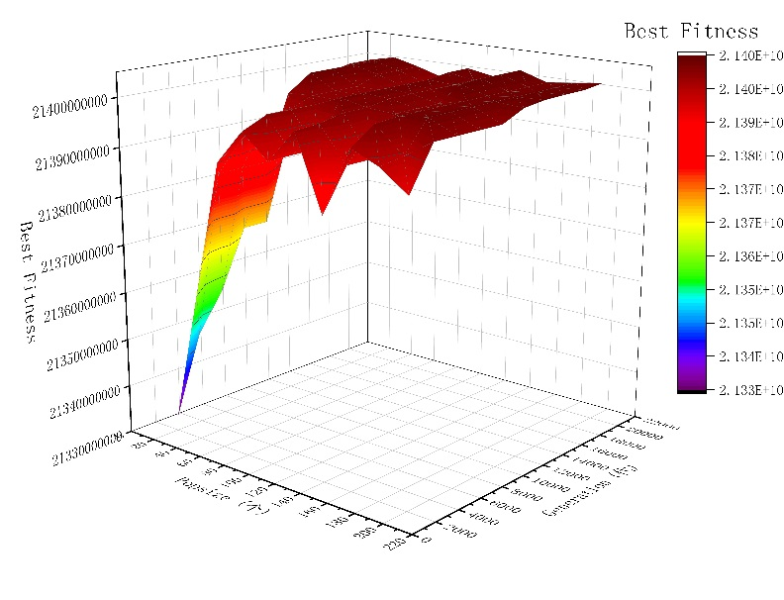
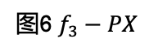
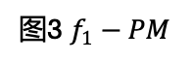
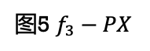
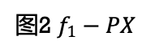
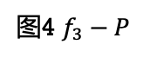
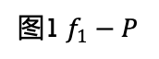
遗传算法(GA)测试图像
图1 $f_{1}−P$
图2 $f_{1}−PX$
图3 $f_{1}−PM$
图4 $f_{3}−P$
图5 $f_{3}−PX$
图6 $f_{3}−PX$

Slide 8
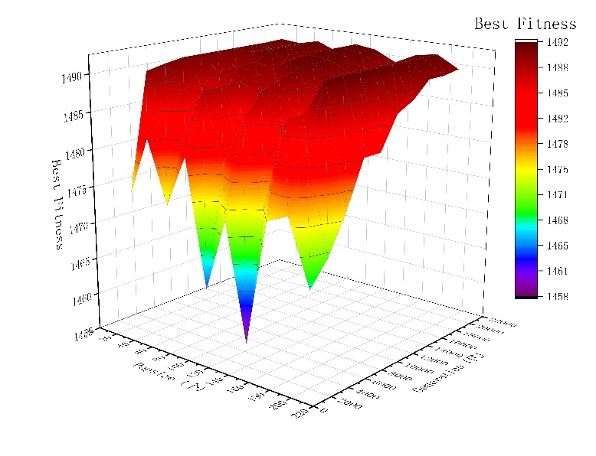
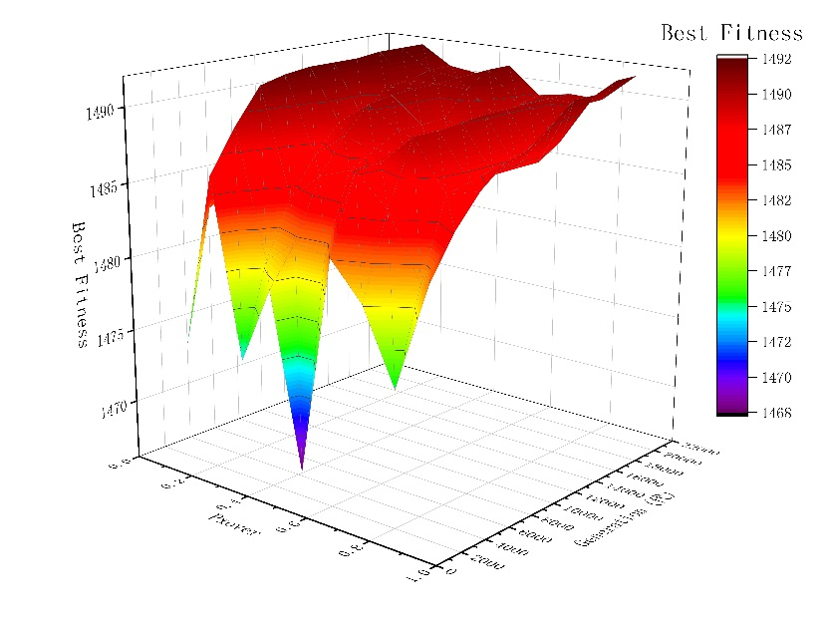
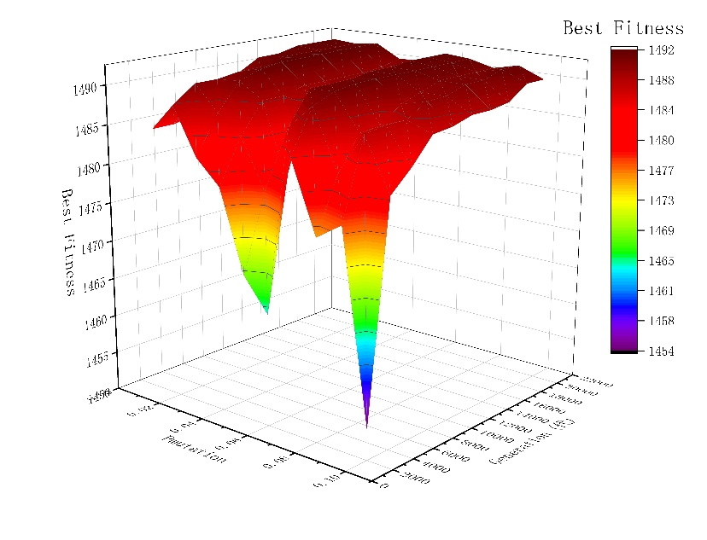
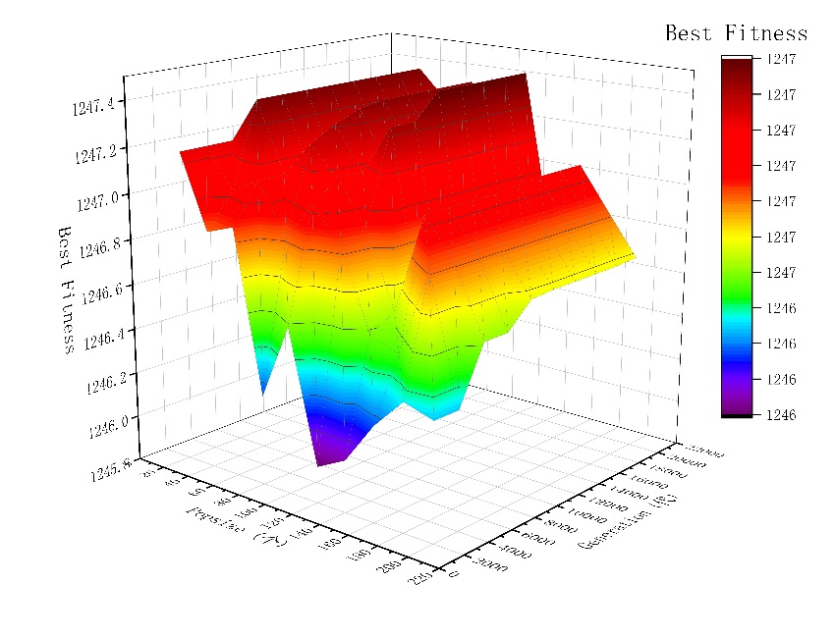
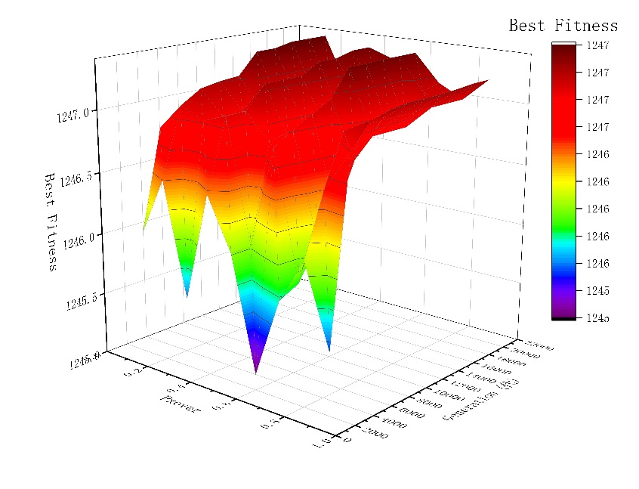
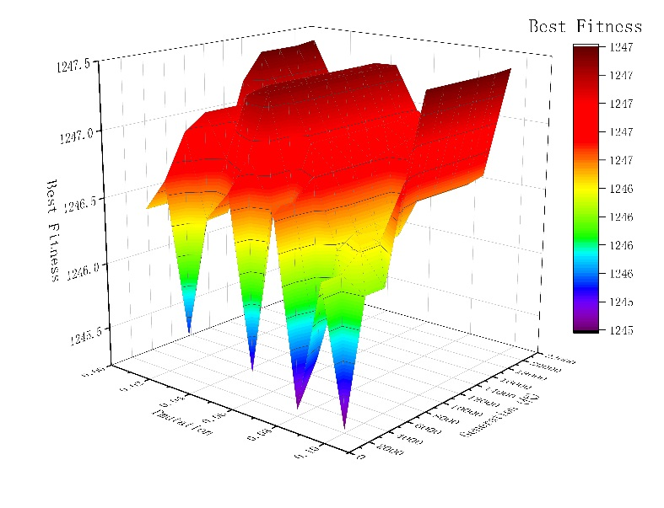
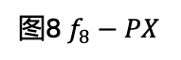
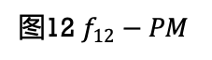
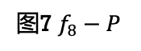
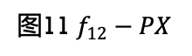
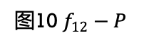
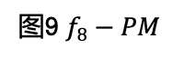
遗传算法(GA)测试图像
图7 $f_{8}−P$
图8 $f_{8}−PX$
图9 $f_{8}−PM$
图10 $f_{12}−P$
图11 $f_{12}−PX$
图12 $f_{12}−PM$

Slide 9
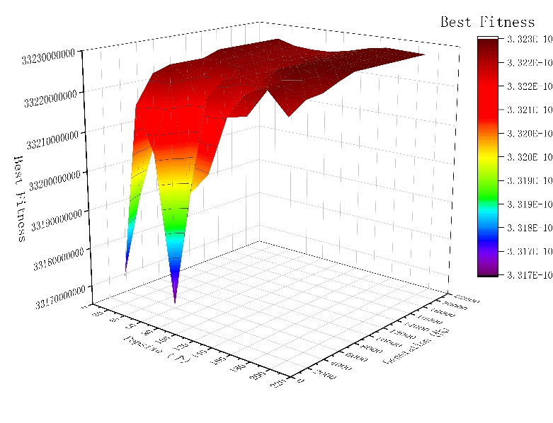
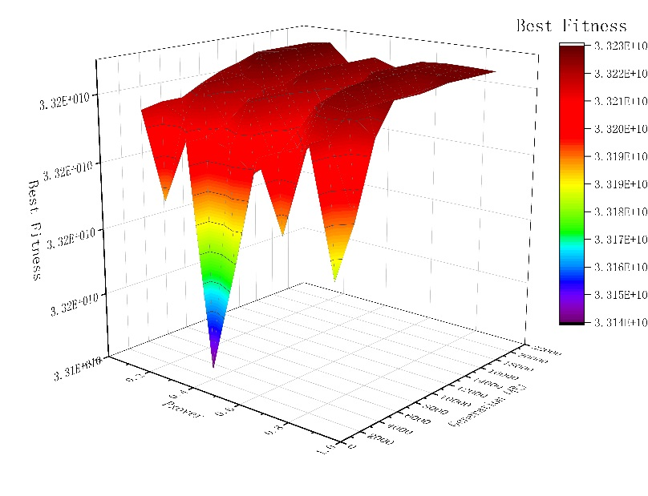
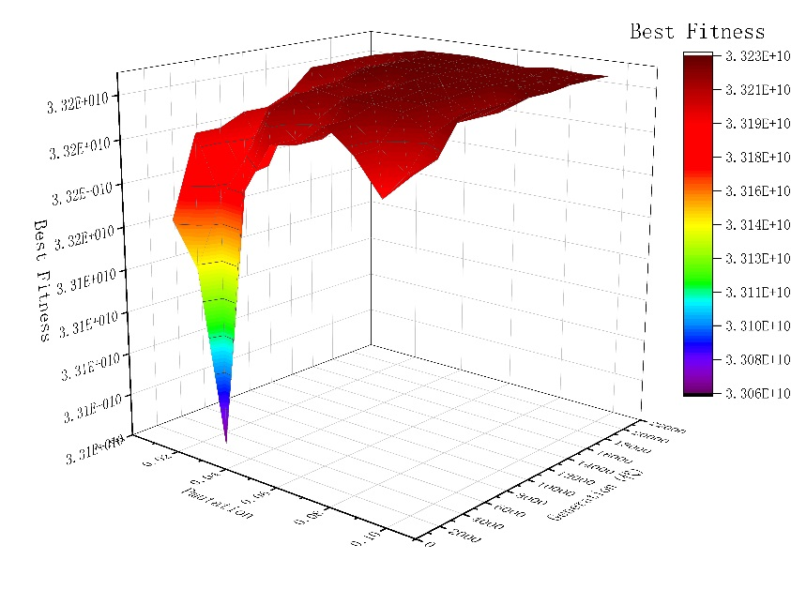
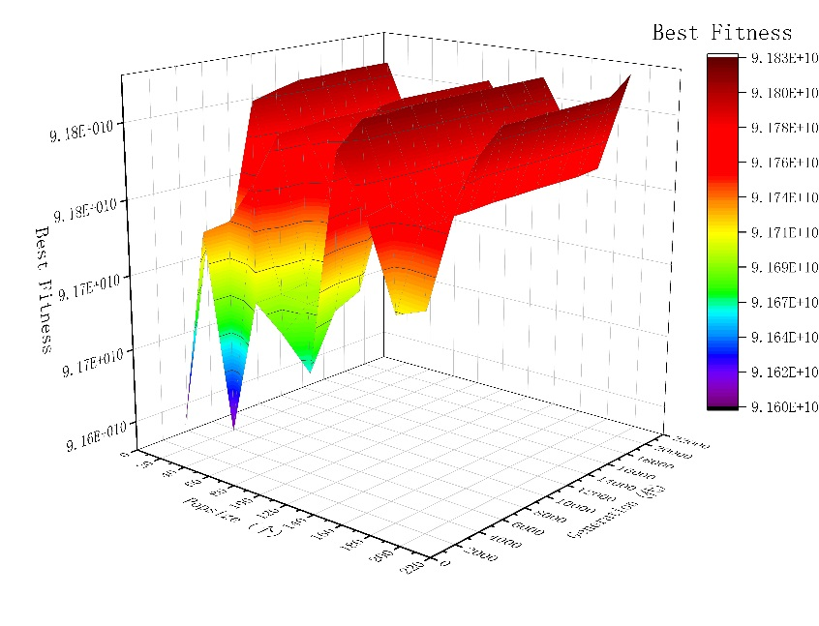
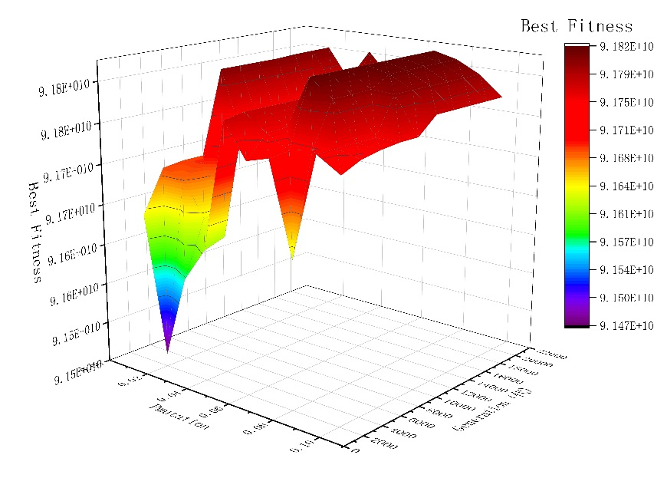
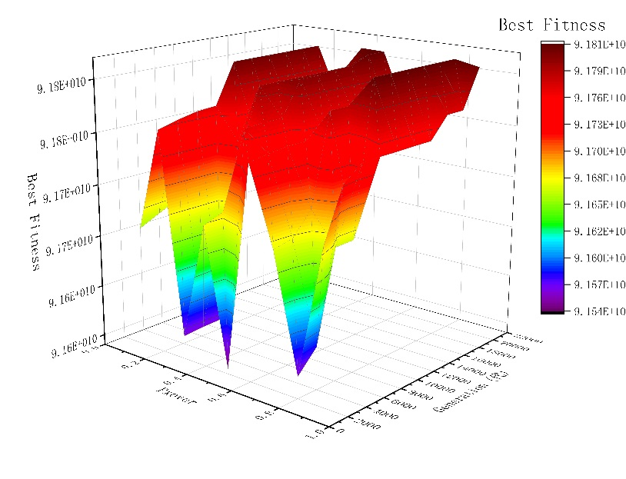
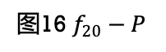
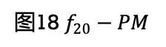
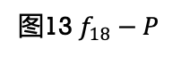
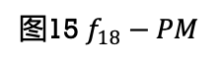
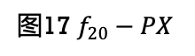
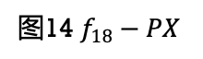
遗传算法(GA)测试图像
图13 $f_{18}−P$
图14 $f_{18}−PX$
图15 $f_{18}−PM$
图16 $f_{20}−P$
图17 $f_{20}−PX$
图18 $f_{20}−PM$

Slide 10
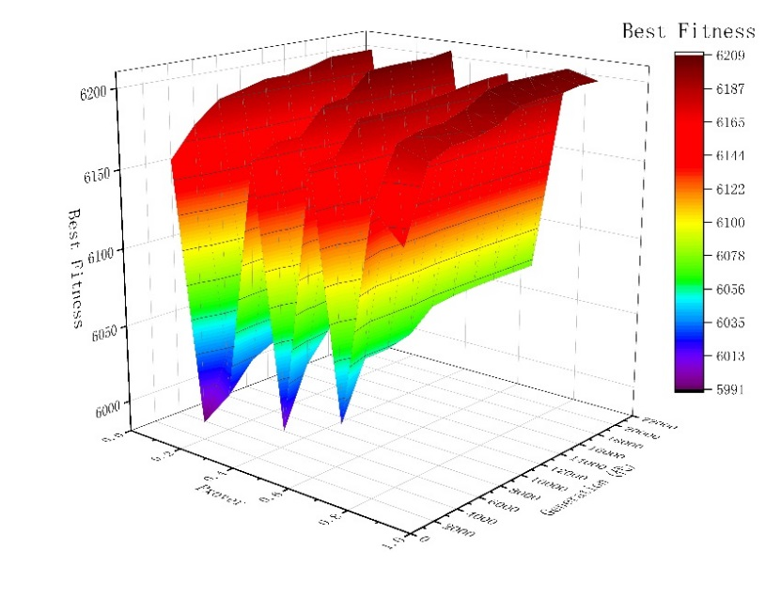
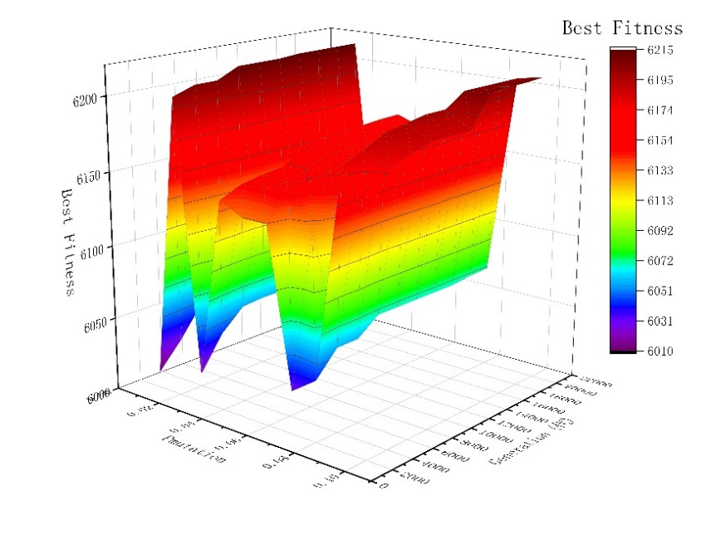
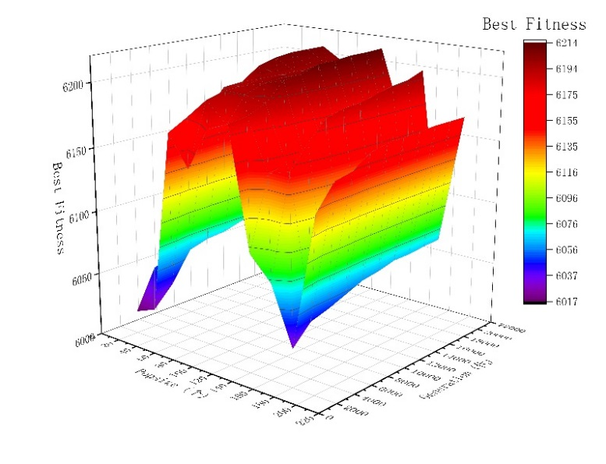
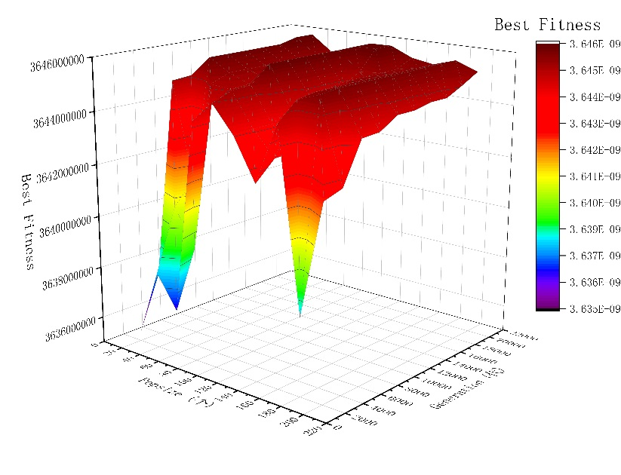
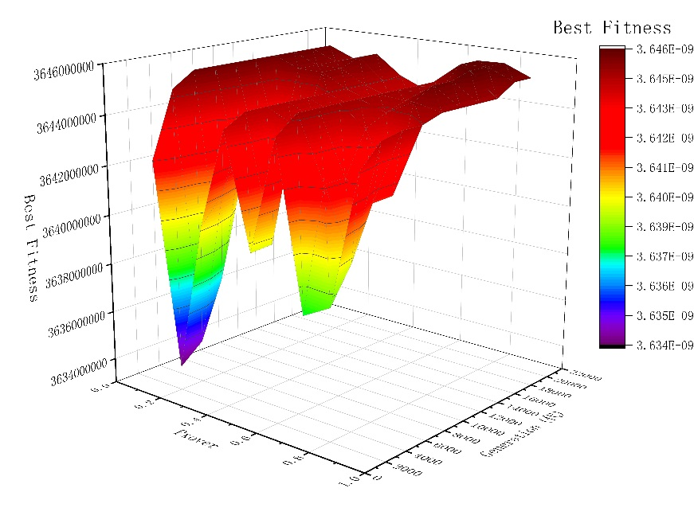
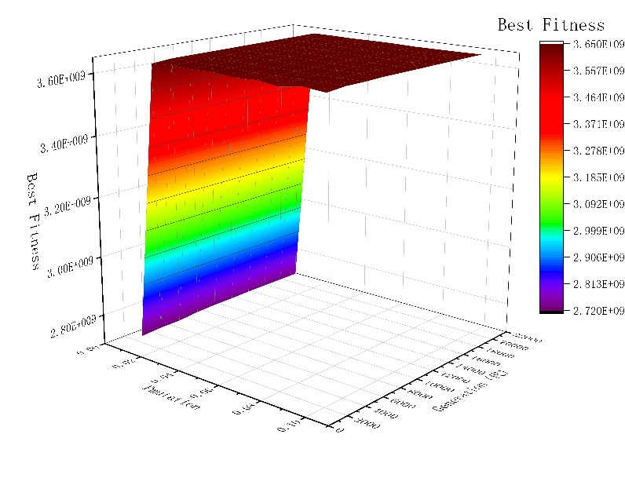
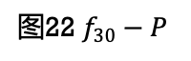
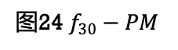
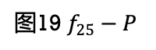
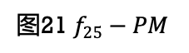
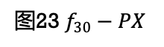
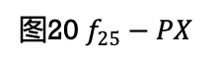
遗传算法(GA)测试图像
图19 $f_{25}−P$
图20 $f_{25}−PX$
图21 $f_{25}−PM$
图22 $f_{30}−P$
图23 $f_{30}−PX$
图24 $f_{30}−PM$

Slide 11

遗传算法(GA)最优值列表
Function |  | Value | POPSIZE/PXOVER/PMUATATION | Generation
$f_{1}−P$ | Max | 6.22E+10 | 80 | 18000
 | Min | 6.17E+10 | 20 | 2000
$$f_{1}−PX$$ | Max | 6.22E+10 | 0.7 | 18000
 | Min | 6.16E+10 | 0.4 | 2000
$$f_{1}−PM$$ | Max | 6.22E+10 | 0.06 | 14000
 | Min | 6.14E+10 | 0.01 | 2000
$f_{3}−P$ | Max | 2.14E+10 | 80 | 20000
 | Min | 2.13E+10 | 20 | 2000
$$f_{3}−PX$$ | Max | 2.14E+10 | 0.7 | 20000
 | Min | 2.14E+10 | 0.9 | 2000
$$f_{3}−PM$$ | Max | 2.14E+10 | 0.09 | 10000
 | Min | 2.14E+10 | 0.07 | 2000
$f_{8}−P$ | Max | 1.49E+03 | 180 | 20000
 | Min | 1.46E+03 | 140 | 2000
$$f_{8}−PX$$ | Max | 1.49E+03 | 0.2 | 16000
 | Min | 1.47E+03 | 0.7 | 2000
$$f_{8}−PM$$ | Max | 1.49E+03 | 0.03 | 16000
 | Min | 1.45E+03 | 0.1 | 2000

Slide 12

遗传算法(GA)最优值列表
Function |  | Value | POPSIZE/PXOVER/PMUATATION | Generation
$f_{12}−P$ | Max | 1.25E+03 | 120 | 12000
 | Min | 1.25E+03 | 120 | 2000
$$f_{12}−PX$$ | Max | 1.25E+03 | 0.2 | 18000
 | Min | 1.25E+03 | 0.6 | 2000
$$f_{12}−PM$$ | Max | 1.25E+03 | 0.01 | 20000
 | Min | 1.25E+03 | 0.1 | 2000
$f_{18}−P$ | Max | 3.32E+10 | 160 | 8000
 | Min | 3.32E+10 | 80 | 2000
$$f_{18}−PX$$ | Max | 3.32E+10 | 0.2 | 12000
 | Min | 3.31E+10 | 0.4 | 2000
$$f_{18}−PM$$ | Max | 3.32E+10 | 0.05 | 20000
 | Min | 3.31E+10 | 0.03 | 2000
$f_{20}−P$ | Max | 9.18E+10 | 200 | 20000
 | Min | 9.16E+10 | 20 | 2000
$$f_{20}−PX$$ | Max | 9.18E+10 | 0.8 | 10000
 | Min | 9.15E+10 | 0.5 | 2000
$$f_{20}−PM$$ | Max | 9.18E+10 | 0.07 | 6000
 | Min | 9.15E+10 | 0.02 | 2000

Slide 13

遗传算法(GA)最优值列表
Function |  | Value | POPSIZE/PXOVER/PMUATATION | Generation
$f_{25}−P$ | Max | 6.21E+03 | 120 | 12000
 | Min | 6.02E+03 | 20 | 2000
$$f_{25}−PX$$ | Max | 6.21E+03 | 0.4 | 20000
 | Min | 5.99E+03 | 0.2 | 2000
$$f_{25}−PM$$ | Max | 6.21E+03 | 0.02 | 8000
 | Min | 6.01E+03 | 0.01 | 2000
$f_{30}−P$ | Max | 3.65E+09 | 40 | 18000
 | Min | 3.64E+09 | 20 | 2000
$$f_{30}−PX$$ | Max | 3.65E+09 | 0.8 | 16000
 | Min | 3.63E+09 | 0.2 | 2000
$$f_{30}−PM$$ | Max | 3.65E+09 | 0.1 | 14000
 | Min | 2.72E+09 | 0.01 | 2000

Slide 14
粒子群算法(PSO)
步骤：
1.初始化所有个体，初始化它们的速度和位置，并将个体的历史最优pBest设为当前位置，而群体中最优个体作为当前的gBest
2.计算每一代各个粒子的适应度函数值
3.若该粒子当前的适应度函数值比其他历史最优值要好，那么历史最优将会被当前位置所替代
4.若该粒子的历史最优比全局最优要好，那么全局最优将会被该粒子的历史最优所代替
5.对每个粒子的i的第d维的速度和位置按照某个策略进行更新
6.若没有达到结束条件，转2，否则输出gBest并结束
MAXGENS 500 //迭代次数
POPSIZE 50 //种群规模
Ubound 100 //个体最大值
Lbound -100 //个体最小值
Vmax 1 //速度最大值
Vmin -1 //速度最小值
NVARS 10 //粒子维数
C 2 //加速度因子

Slide 15

粒子群算法(PSO)最优值列表
Function | Value | Position | Generation
$$f_{1}$$ | 6.210085E+10 | (100.000000,100.000000) | 371
$$f_{3}$$ | 2.140305E+10 | (-100.000000,-100.000000) | 332
$$f_{8}$$ | 1.299101E+03 | (77.959863,46.839111) | 203
$$f_{12}$$ | 1.246011E+03 | (-73.539426,-60.934019) | 447
$$f_{18}$$ | 3.322887E+10 | (17.038592,-100.000000) | 422
$$f_{20}$$ | 9.183018E+10 | (100.000000,100.000000) | 212
$$f_{25}$$ | 6.079277E+03 | (-100.000000,100.000000) | 258
$$f_{30}$$ | 3.646015E+09 | (84.666870,100.000000) | 245

Slide 16
差分进化算法(DE)
步骤：
Step1: 确定DE控制参数和所采用的具体策略，DE控制参数包括:种群数量、变异算子、交叉算子、最大进化代数、终止条件等
Step2: 随机产生初始种群，进化代数 generation = 1
Step3: 对初始种群进行评价，即计算初始种群中每个个体的适应度值
Step4: 判断是否达到终止条件或进化代数达到最大.若是，则进化终止，将此时的最佳个体作为解输出；若否，继续
Step5：进行变异和交叉操作，对边界条件进行处理，得到临时种群
Step6: 对临时种群进行评价，计算临时种群中每个个体的适应度值
Step7: 进行选择操作，得到新种群.Step8: 进化代数 t = t+ 1，转步骤4
MAXGENS 500 //迭代次数
NVARS 10 //粒子维数
NP 50 //种群规模
F 0.5 //变异率
CR 0.3 //交叉率

Slide 17

差分进化算法(DE)最优值列表
Function | Value | Generation
$$f_{1}$$ | 3.169882E+05 | 445
$$f_{3}$$ | 3.000204E+02 | 487
$$f_{8}$$ | 8.000000E+02 | 386
$$f_{12}$$ | 1.200659E+03 | 311
$$f_{18}$$ | 1.826649E+03 | 494
$$f_{20}$$ | 2.001966E+03 | 490
$$f_{25}$$ | 2.665217E+03 | 486
$$f_{30}$$ | 3.799025E+03 | 477

